Slide 1
Eduardo Moreira
eduardomoreira@msn.com
Instagram: @encantadoresdevidas

Slide 2
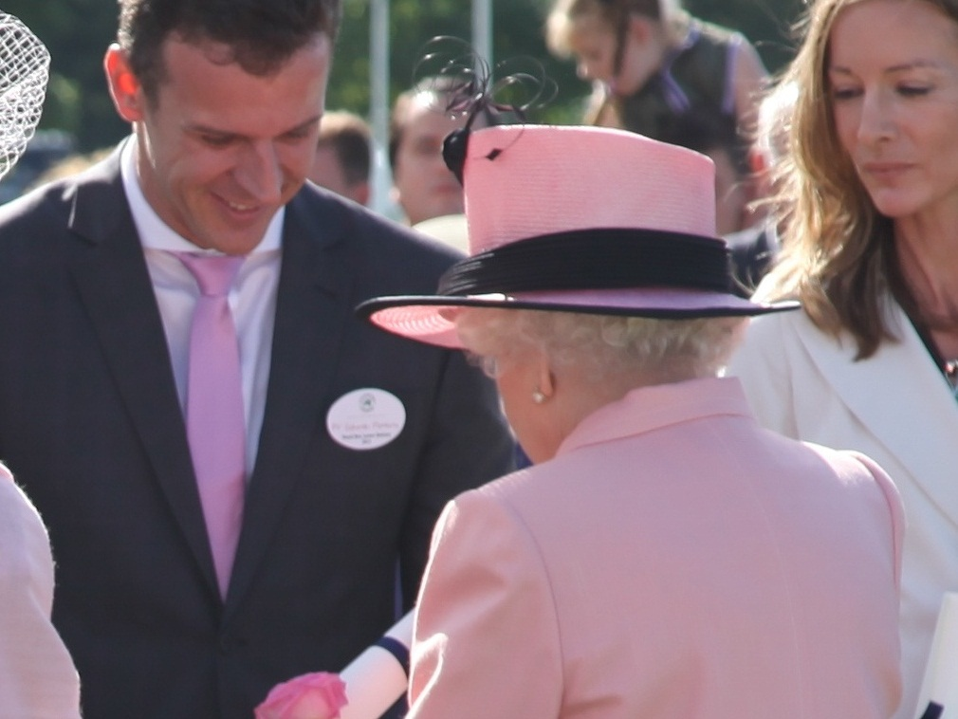

Slide 3
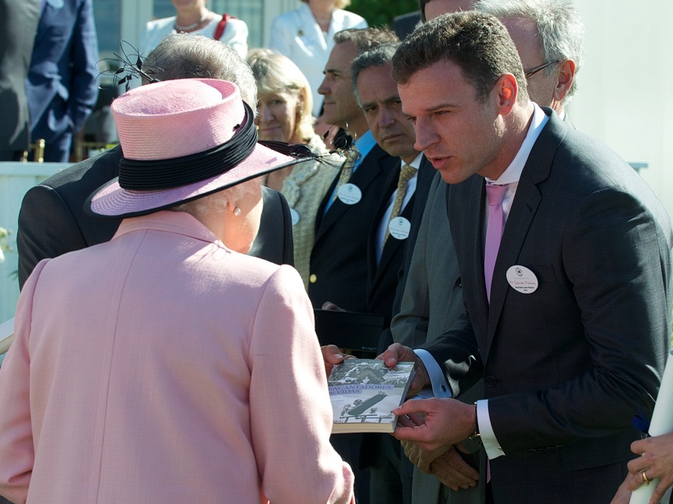

Slide 4
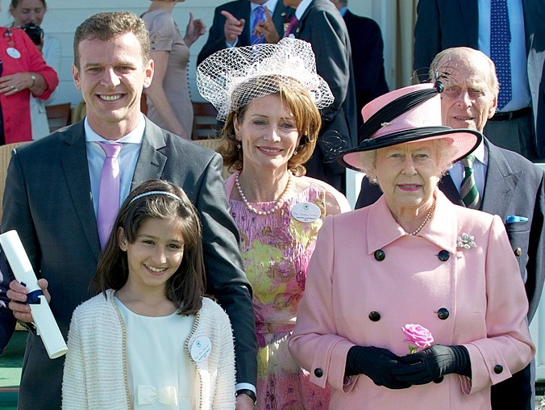

Slide 6
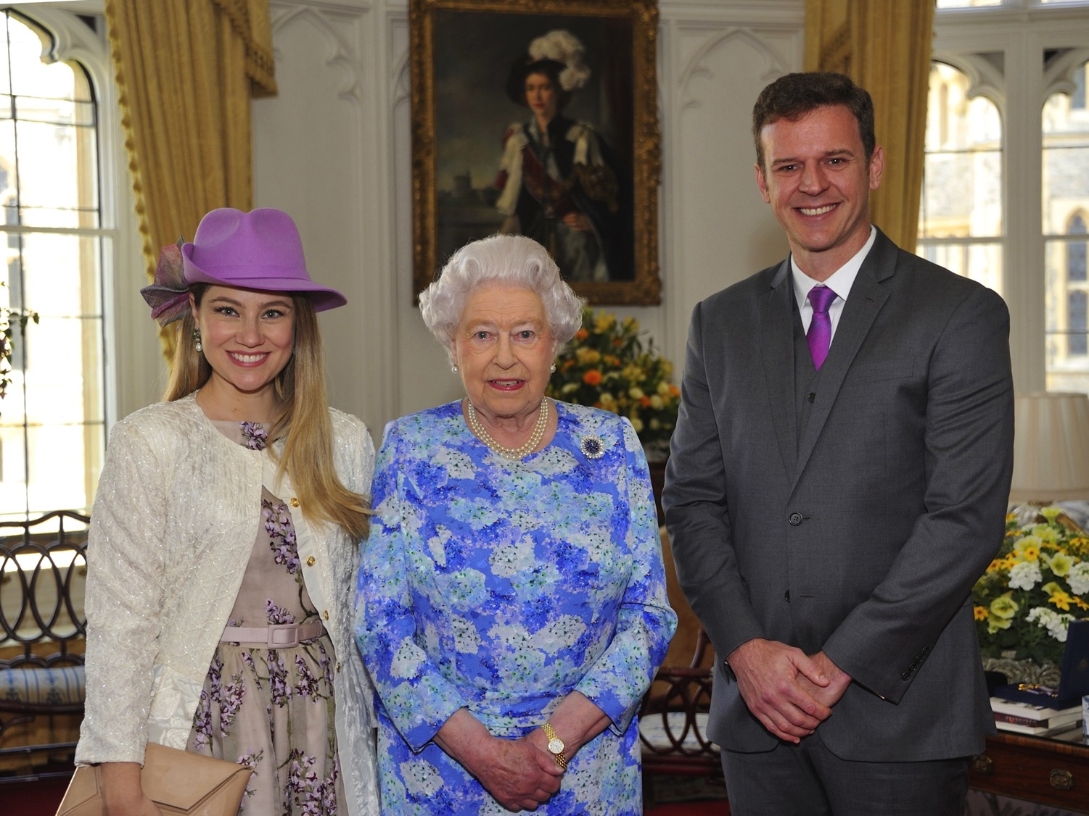

Slide 7
